Slide 1


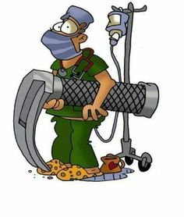
William Murillo, MD
Cirujano Plástico
Magistrado T.E.M. Valle del Cauca
Responsabilidad del Anestesiólogo en el Intrusismo Médico
Notes:
Buenos días colegas. Agradezco a la Dra. Cadena por la invitación a este magno evento.
El tema que me compete, es el de la liposucción de grandes volúmenes.
Definir que es una liposucción de grandes volúmenes es algo que no tiene un consenso en el medio científico.
Yo defino:
pequeña lipo hasta 1000 cc
Mediana hasta 4000 cc
Grande hasta 9000 cc
Mega de 9000 cc en adelante
Esta charla más que desde el ámbito quirúrgico, he decidido orientarla desde lo jurídico por ser este un aspecto que la mayoría de los médicos desconoce.

Slide 2
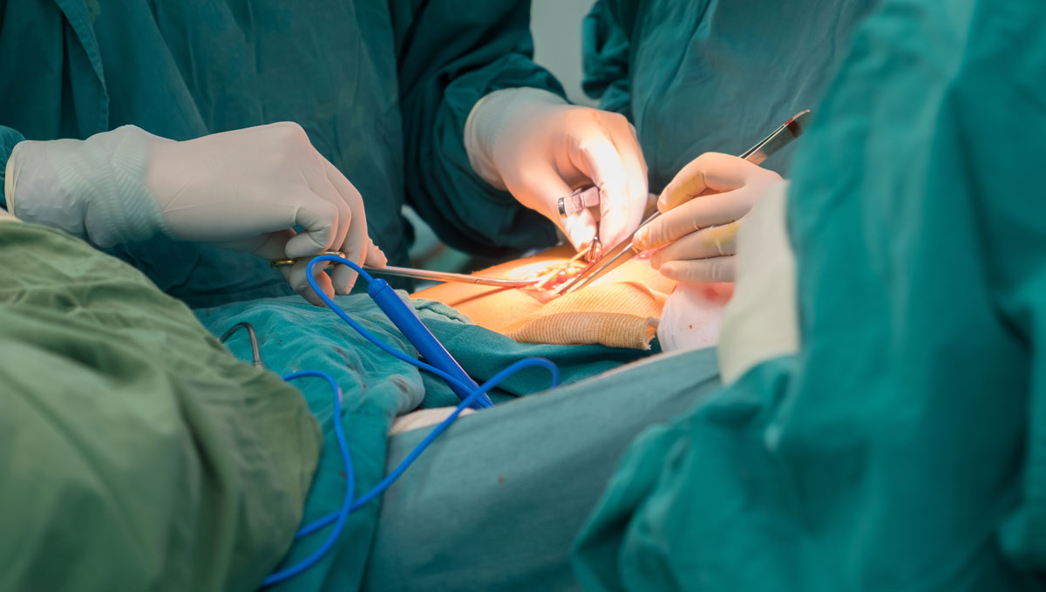
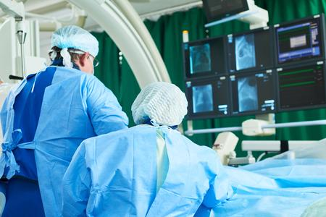
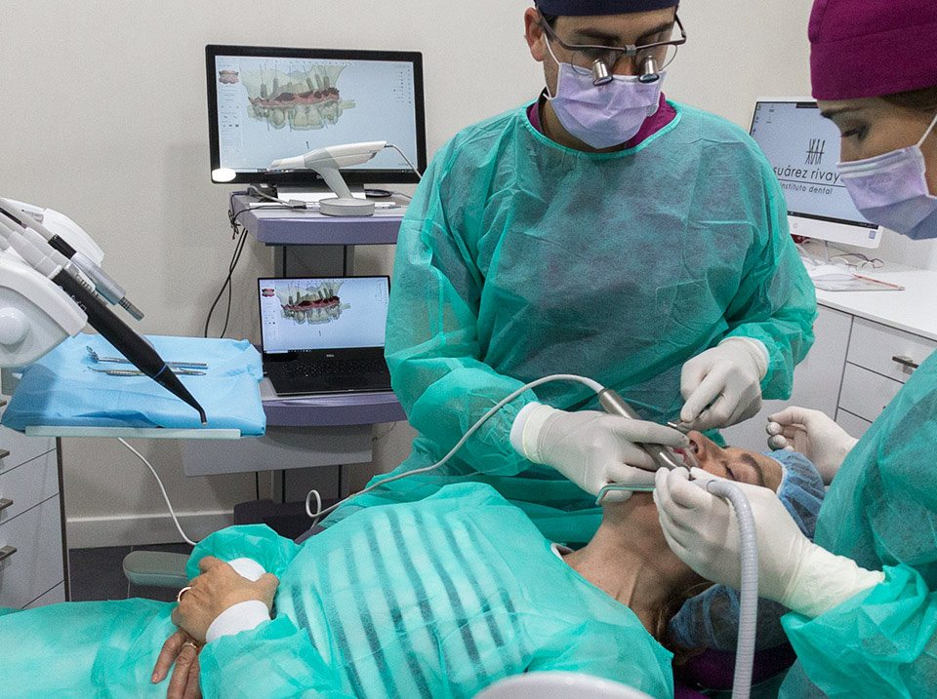
William Murillo, MD
Cooperación
Cirugía
Radiología
Odontología
Obstetricia
Otros
Notes:
Mediante la gestión del riesgo en cirugía plástica con fines estéticos, lo que se pretende es ejercer una actividad vigilante y de reacción sobre sus aspectos clínico - quirúrgicos, los cuales no obstante haber sido bien estudiados y por tanto conocidos, llevan implícito un factor de gran aleatoriedad e incertidumbre.

Slide 3
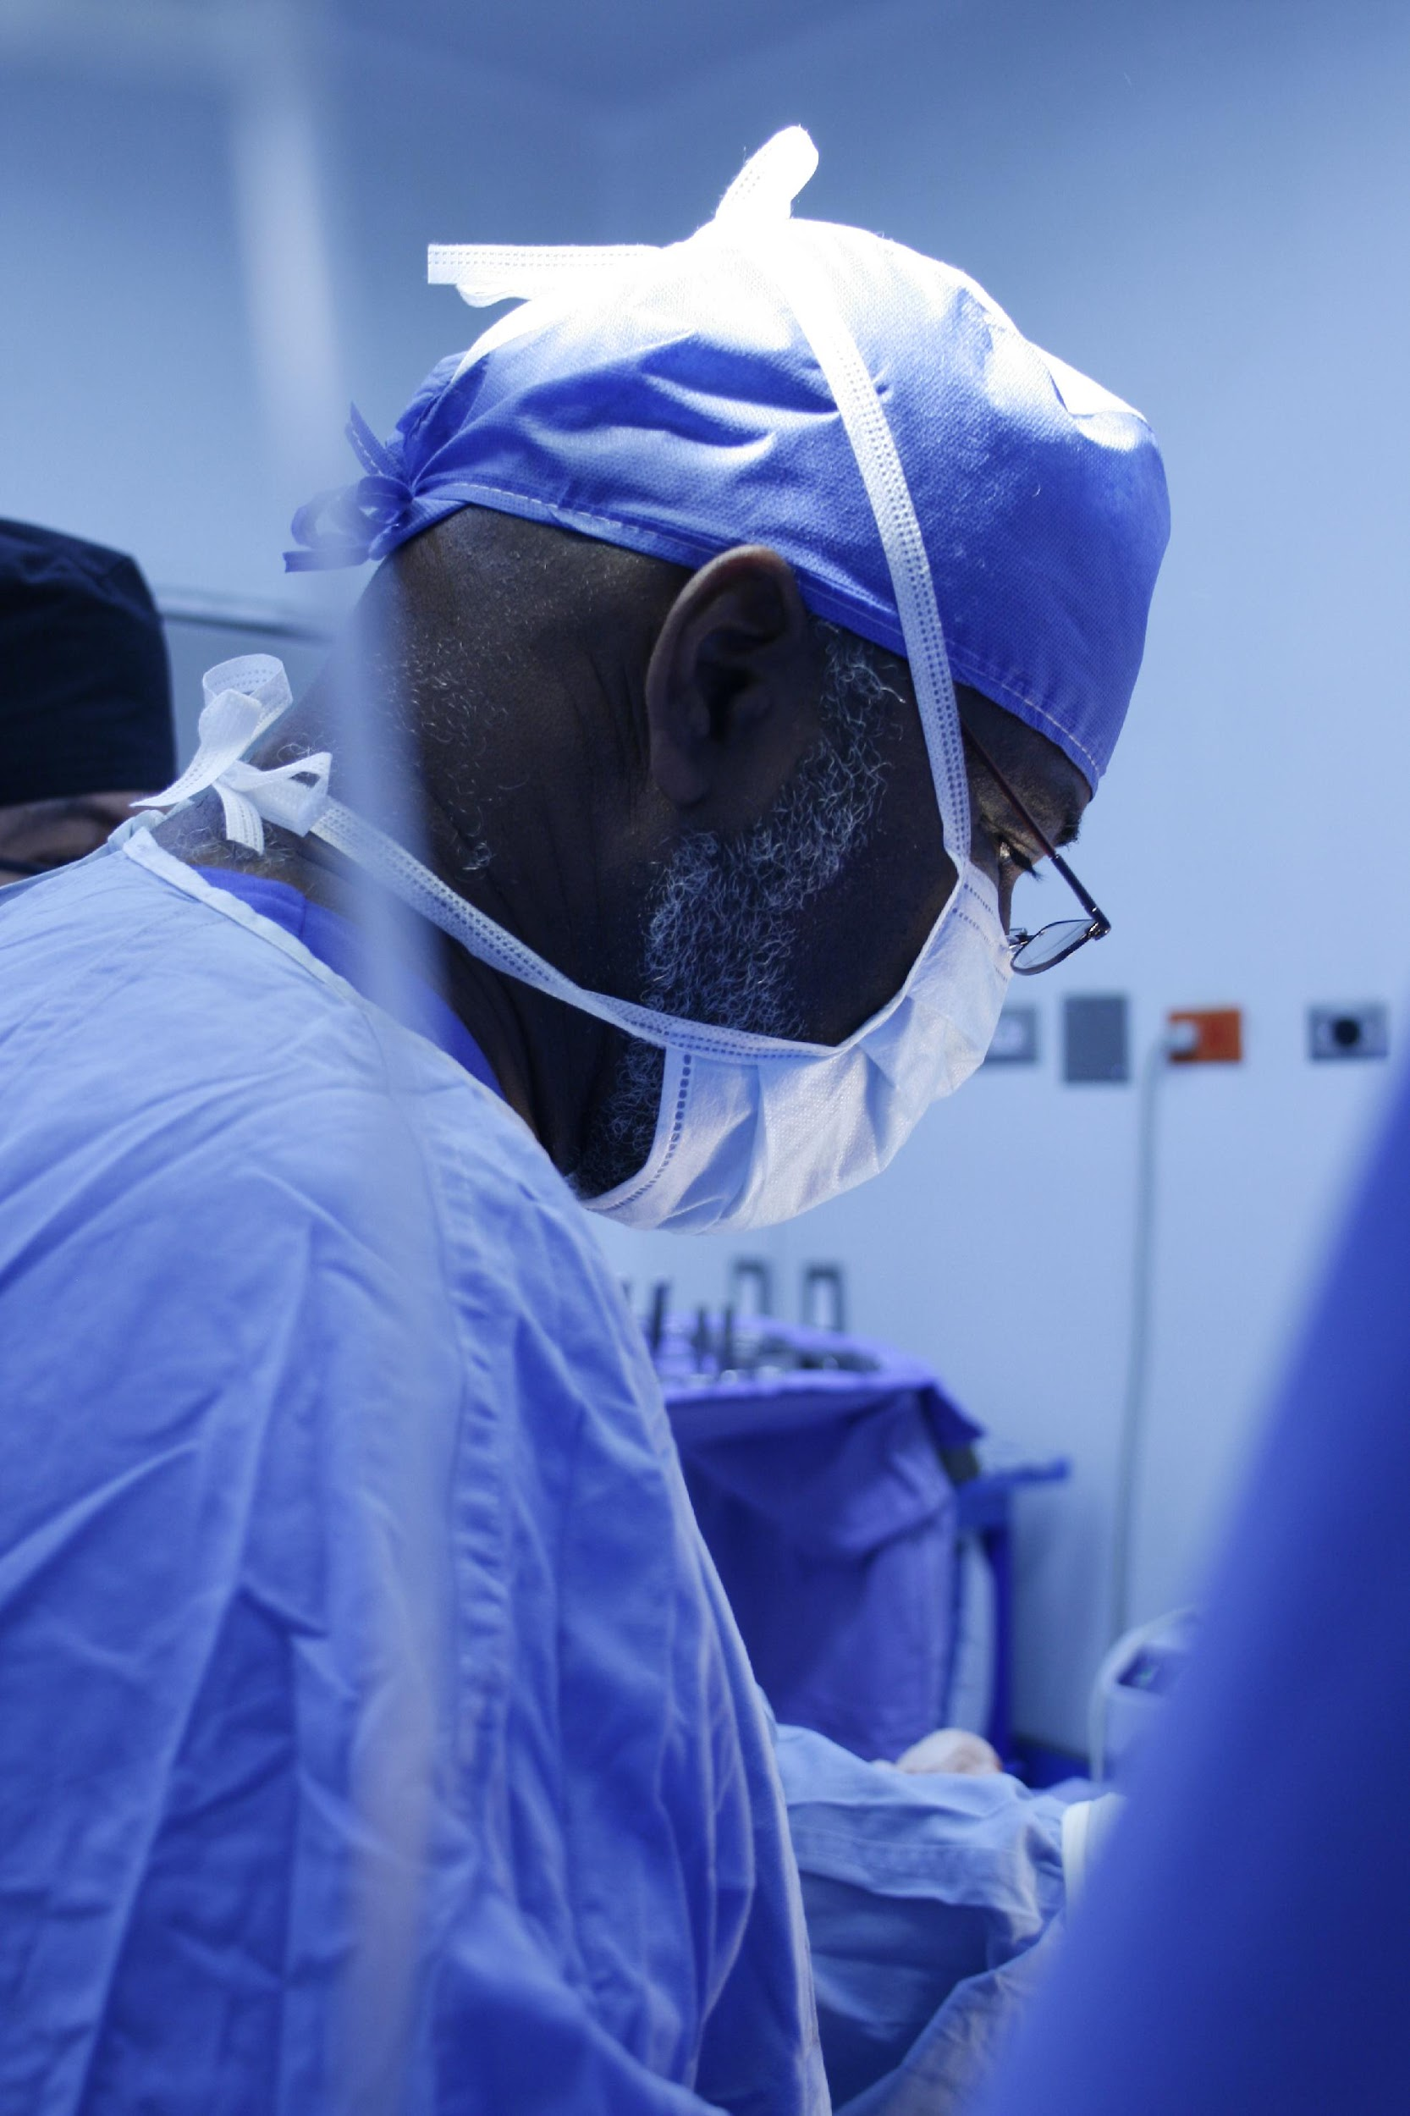
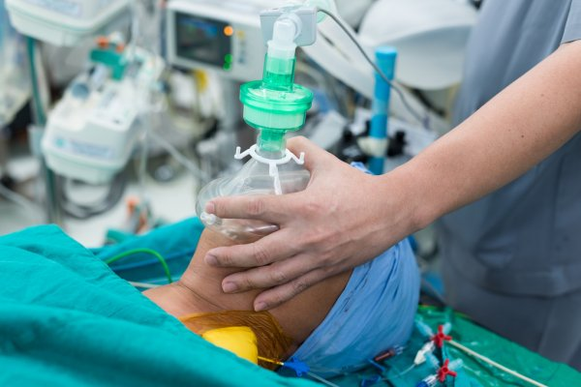
William Murillo, MD
Actividades conexas
Notes:
El sistema de gestión del riesgo comprende la implementación de un ciclo de pasos organizados, buscando en sus diferentes etapas evitar o limitar hasta donde sea posible, la materialización de un daño. Por ser un modelo tan versátil, se ajusta perfectamente al campo de la medicina en general.

Slide 4
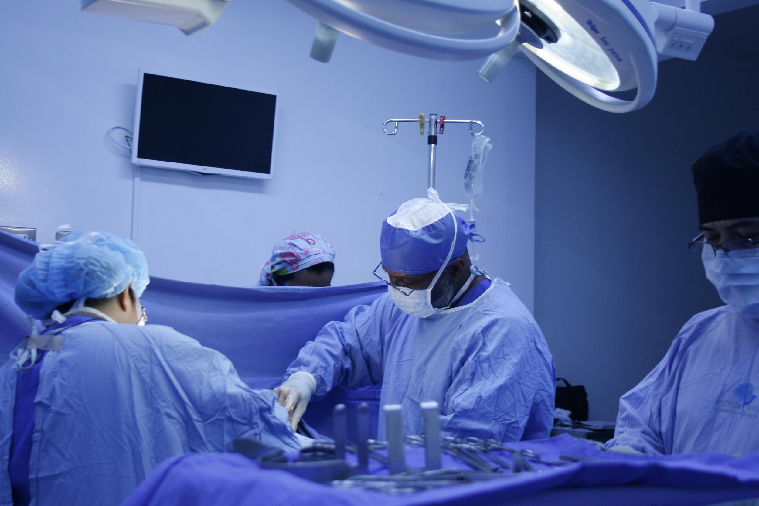
William Murillo, MD
.
Coherencia en el equipo médico
Notes:
Un aparte importante de la preparación es la planeación: Aquí analizamos el peso del paciente, su estado de salud, las áreas a tratar, si haremos o no procedimientos asociados etc.. Se solicitan exámenes complementares e interconsultas. Tengamos en cuenta que el paciente de cirugía plástica estética, a pesar de ser alguien que busca el procedimiento por voluntad propia, es una persona que lleva una carga psicológica de estrés y ansiedad preoperatoria. De ahí porque en esta etapa, el médico (no los auxiliares) debe informar de manera comprensible para el nivel intelectual del paciente, sobre los pormenores de la intervención.. y así obtener el consentimiento de este.

Slide 5
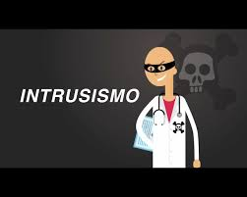
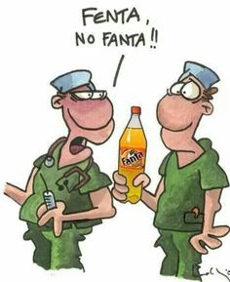
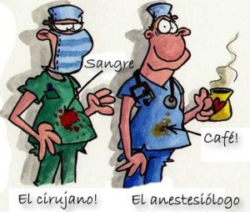
William Murillo, MD
Un problema serio
Notes:
Obviamente si vamos a realizar una liposucción no importa de que volumen, debemos desplegar actividades profilácticas y/o preventivas.
Llevo más de tres décadas preguntándole a los médicos la diferencia entre profilaxis y prevención. Hasta ahora no he encontrado en ellos la respuesta, como tampoco en la literatura médica. Por eso publiqué en una de las gacetas del Tribunal Nacional de Ética médica ,una definición que creé con base en la observación clínica.
Aunque en ambas categorías, se busca abolir la amenaza, la vulnerabilidad y la materialización del riesgo, en la profilaxis no hay indicios de este, mientras que en la prevención sí los hay.
Un ejemplo está en esta diapositiva. Aunque no hay indicios de frio, el joven lleva consigo indumentaria para tal, por si acaso ocurre. Ya en el caso de la chica, ella lleva paraguas porque hay amenaza de lluvia.

Slide 6
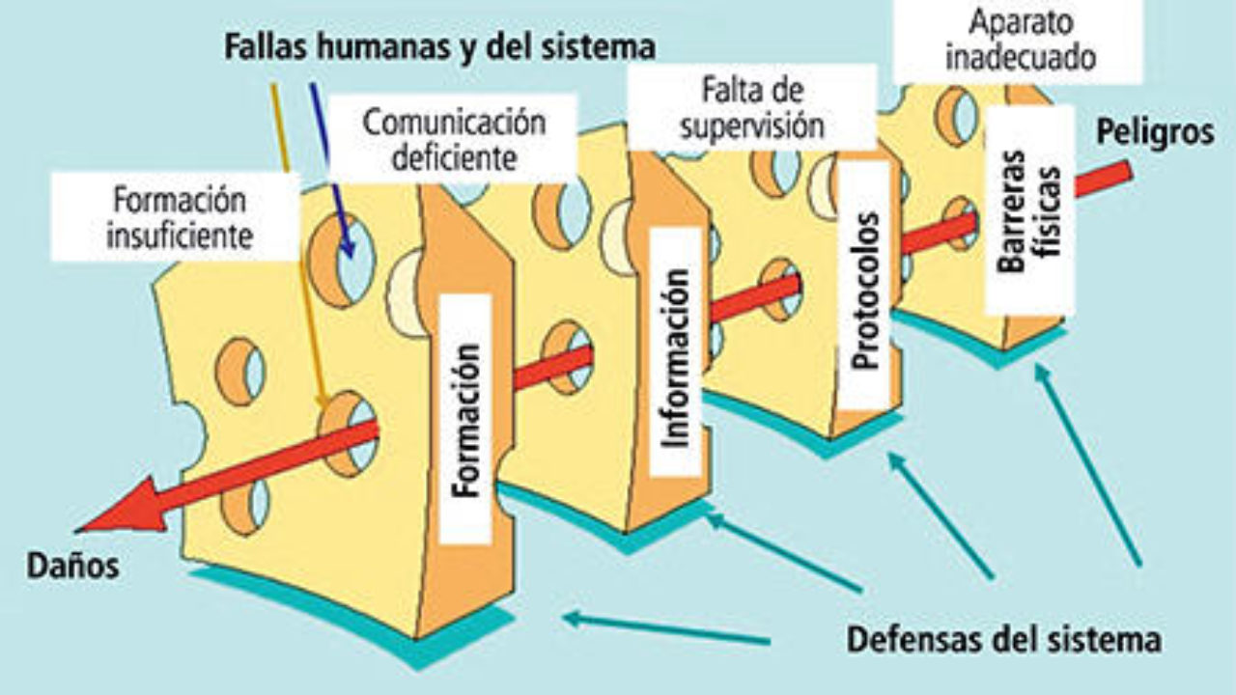
William Murillo, MD
Modelo de Reason
Notes:
Tengamos en cuenta que mediante la buena gestión del riesgo podemos disminuir las posibilidades de materialización de un hecho dañoso que pudiera implicar graves consecuencias de salud para el paciente y jurídicas para el médico.

Slide 7
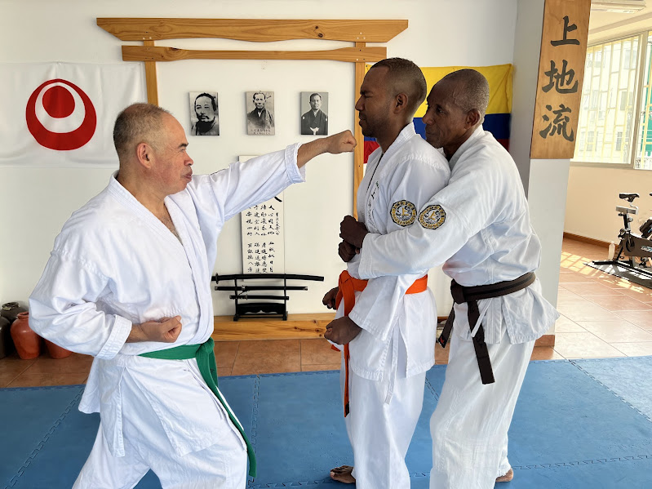
William Murillo, MD
.
Notes:
Un aparte importante de la preparación es la planeación: Aquí analizamos el peso del paciente, su estado de salud, las áreas a tratar, si haremos o no procedimientos asociados etc.. Se solicitan exámenes complementares e interconsultas. Tengamos en cuenta que el paciente de cirugía plástica estética, a pesar de ser alguien que busca el procedimiento por voluntad propia, es una persona que lleva una carga psicológica de estrés y ansiedad preoperatoria. De ahí porque en esta etapa, el médico (no los auxiliares) debe informar de manera comprensible para el nivel intelectual del paciente, sobre los pormenores de la intervención.. y así obtener el consentimiento de este.

Slide 8
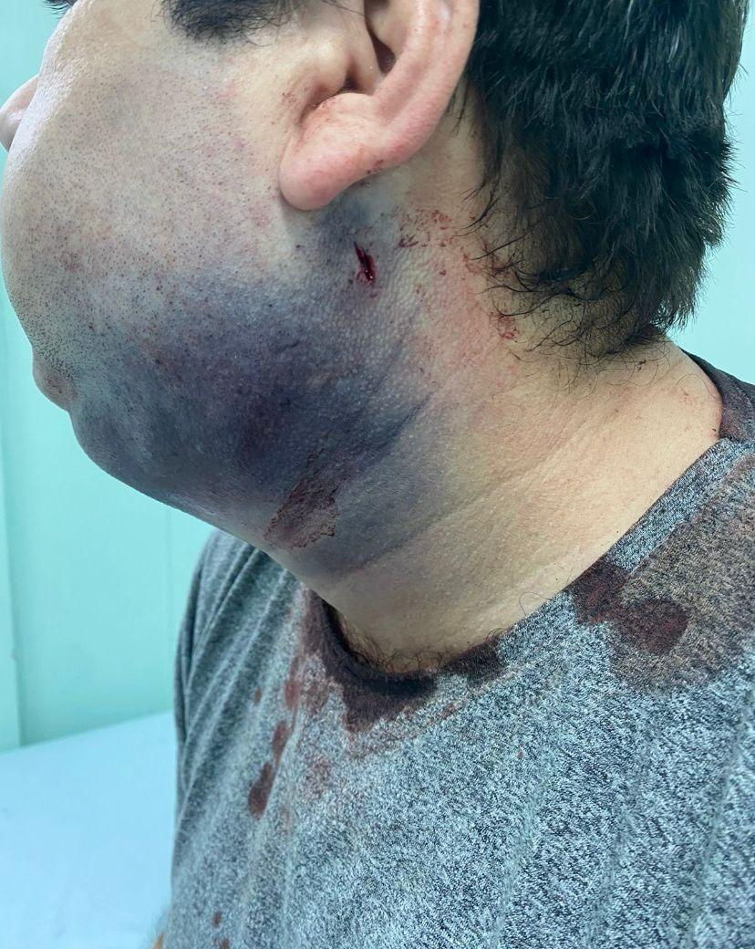
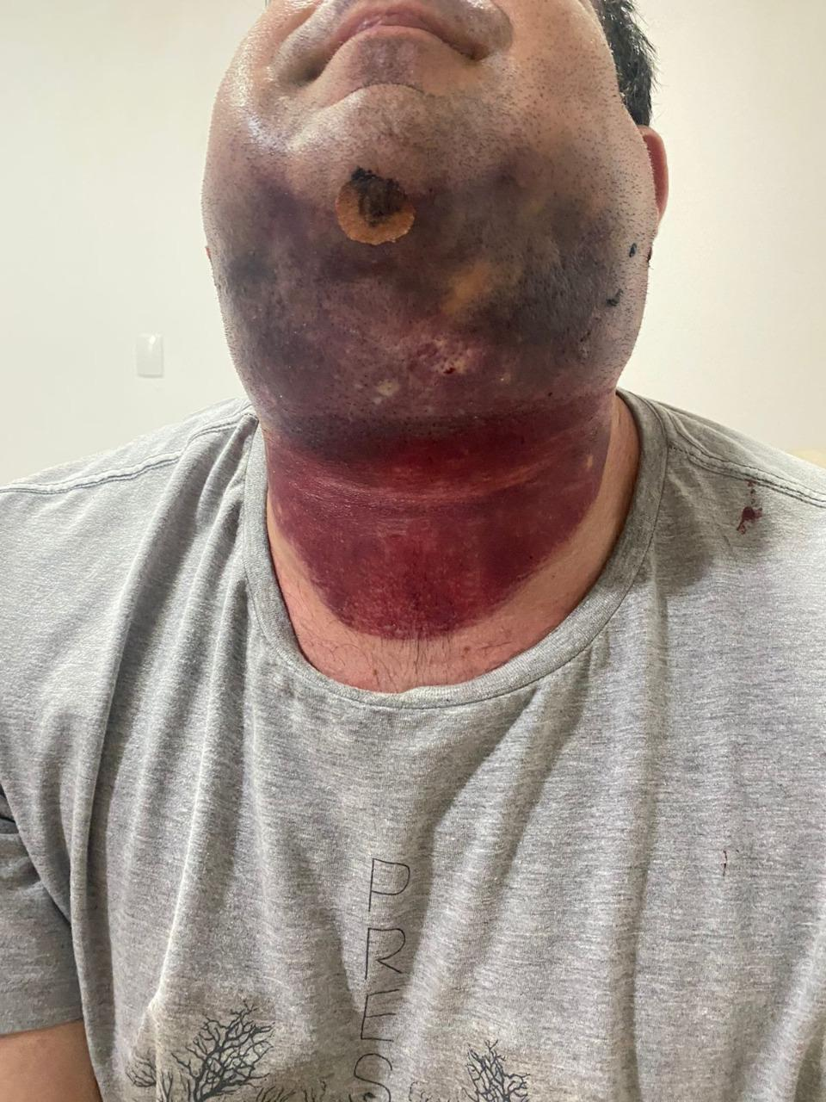
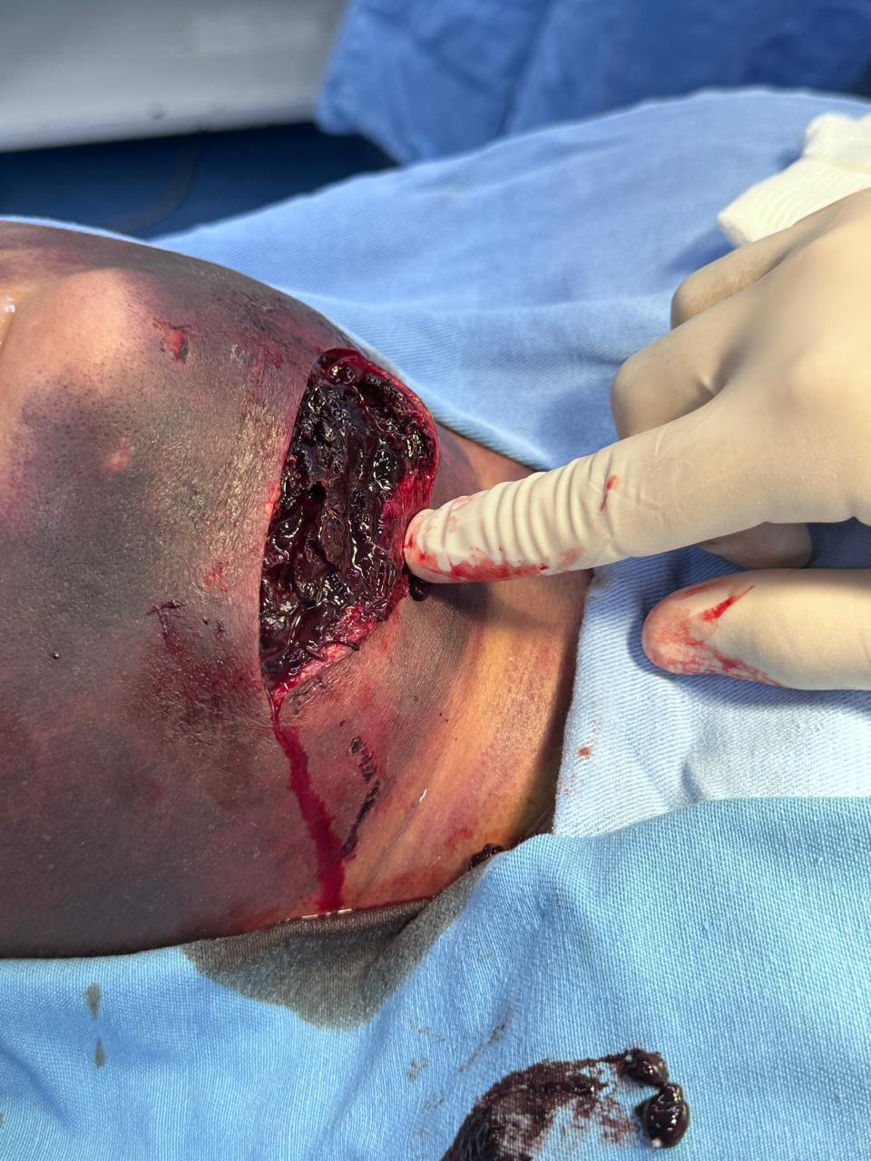
William Murillo, MD
Notes:
Cuáles son entonces los objetivos de la gestión del riesgo en cirugía?

Slide 9
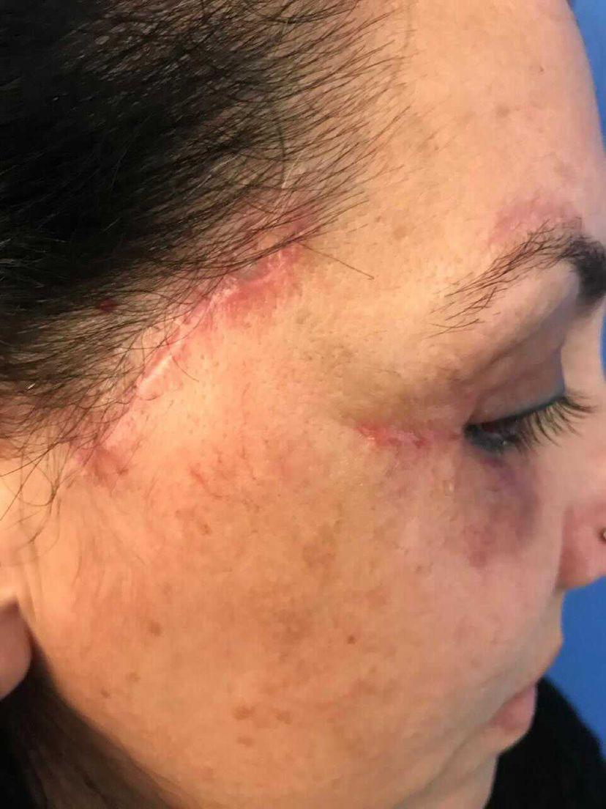
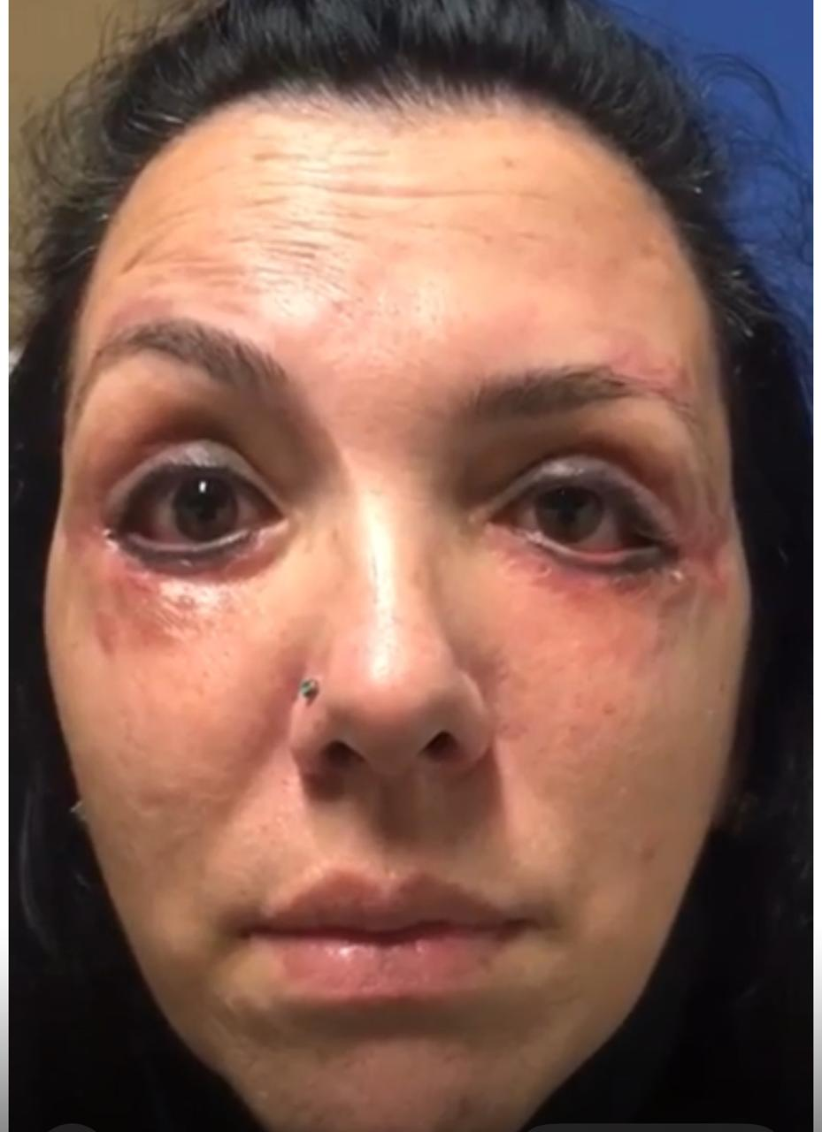
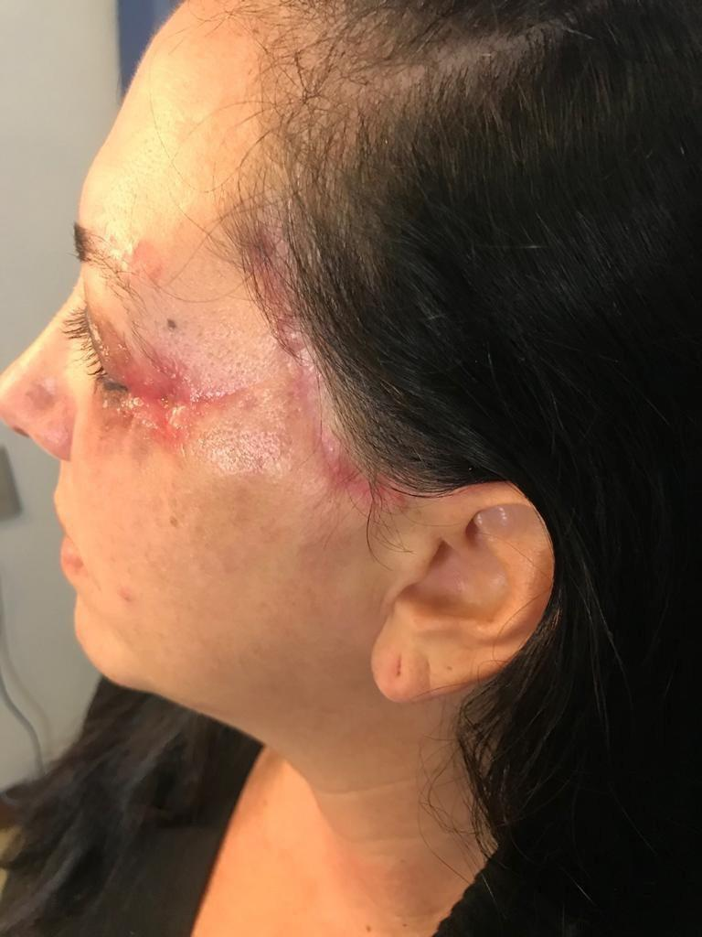
William Murillo, MD
Notes:
Riesgo: es la posibilidad latente de materialización de un hecho dañoso
Amenaza: Es todo factor externo con potencial de causar daño. Ej. Cirujano no capacitado, recursos insuficientes etc.
Vulnerabilidad: es un factor interno de inseguridad ej. Una enfermedad de base del paciente.

Slide 10
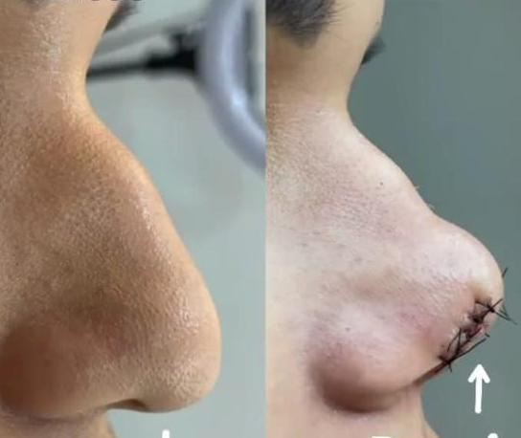
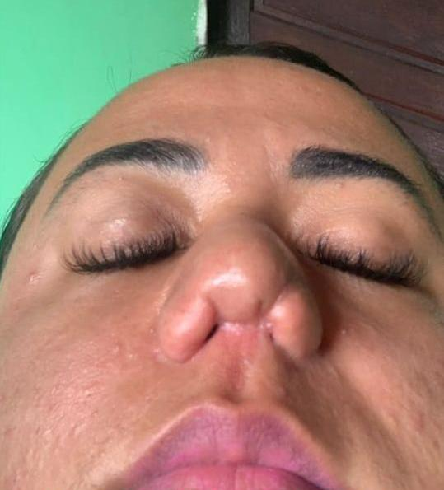
William Murillo, MD
.
Notes:
Un aparte importante de la preparación es la planeación: Aquí analizamos el peso del paciente, su estado de salud, las áreas a tratar, si haremos o no procedimientos asociados etc.. Se solicitan exámenes complementares e interconsultas. Tengamos en cuenta que el paciente de cirugía plástica estética, a pesar de ser alguien que busca el procedimiento por voluntad propia, es una persona que lleva una carga psicológica de estrés y ansiedad preoperatoria. De ahí porque en esta etapa, el médico (no los auxiliares) debe informar de manera comprensible para el nivel intelectual del paciente, sobre los pormenores de la intervención.. y así obtener el consentimiento de este.

Slide 11
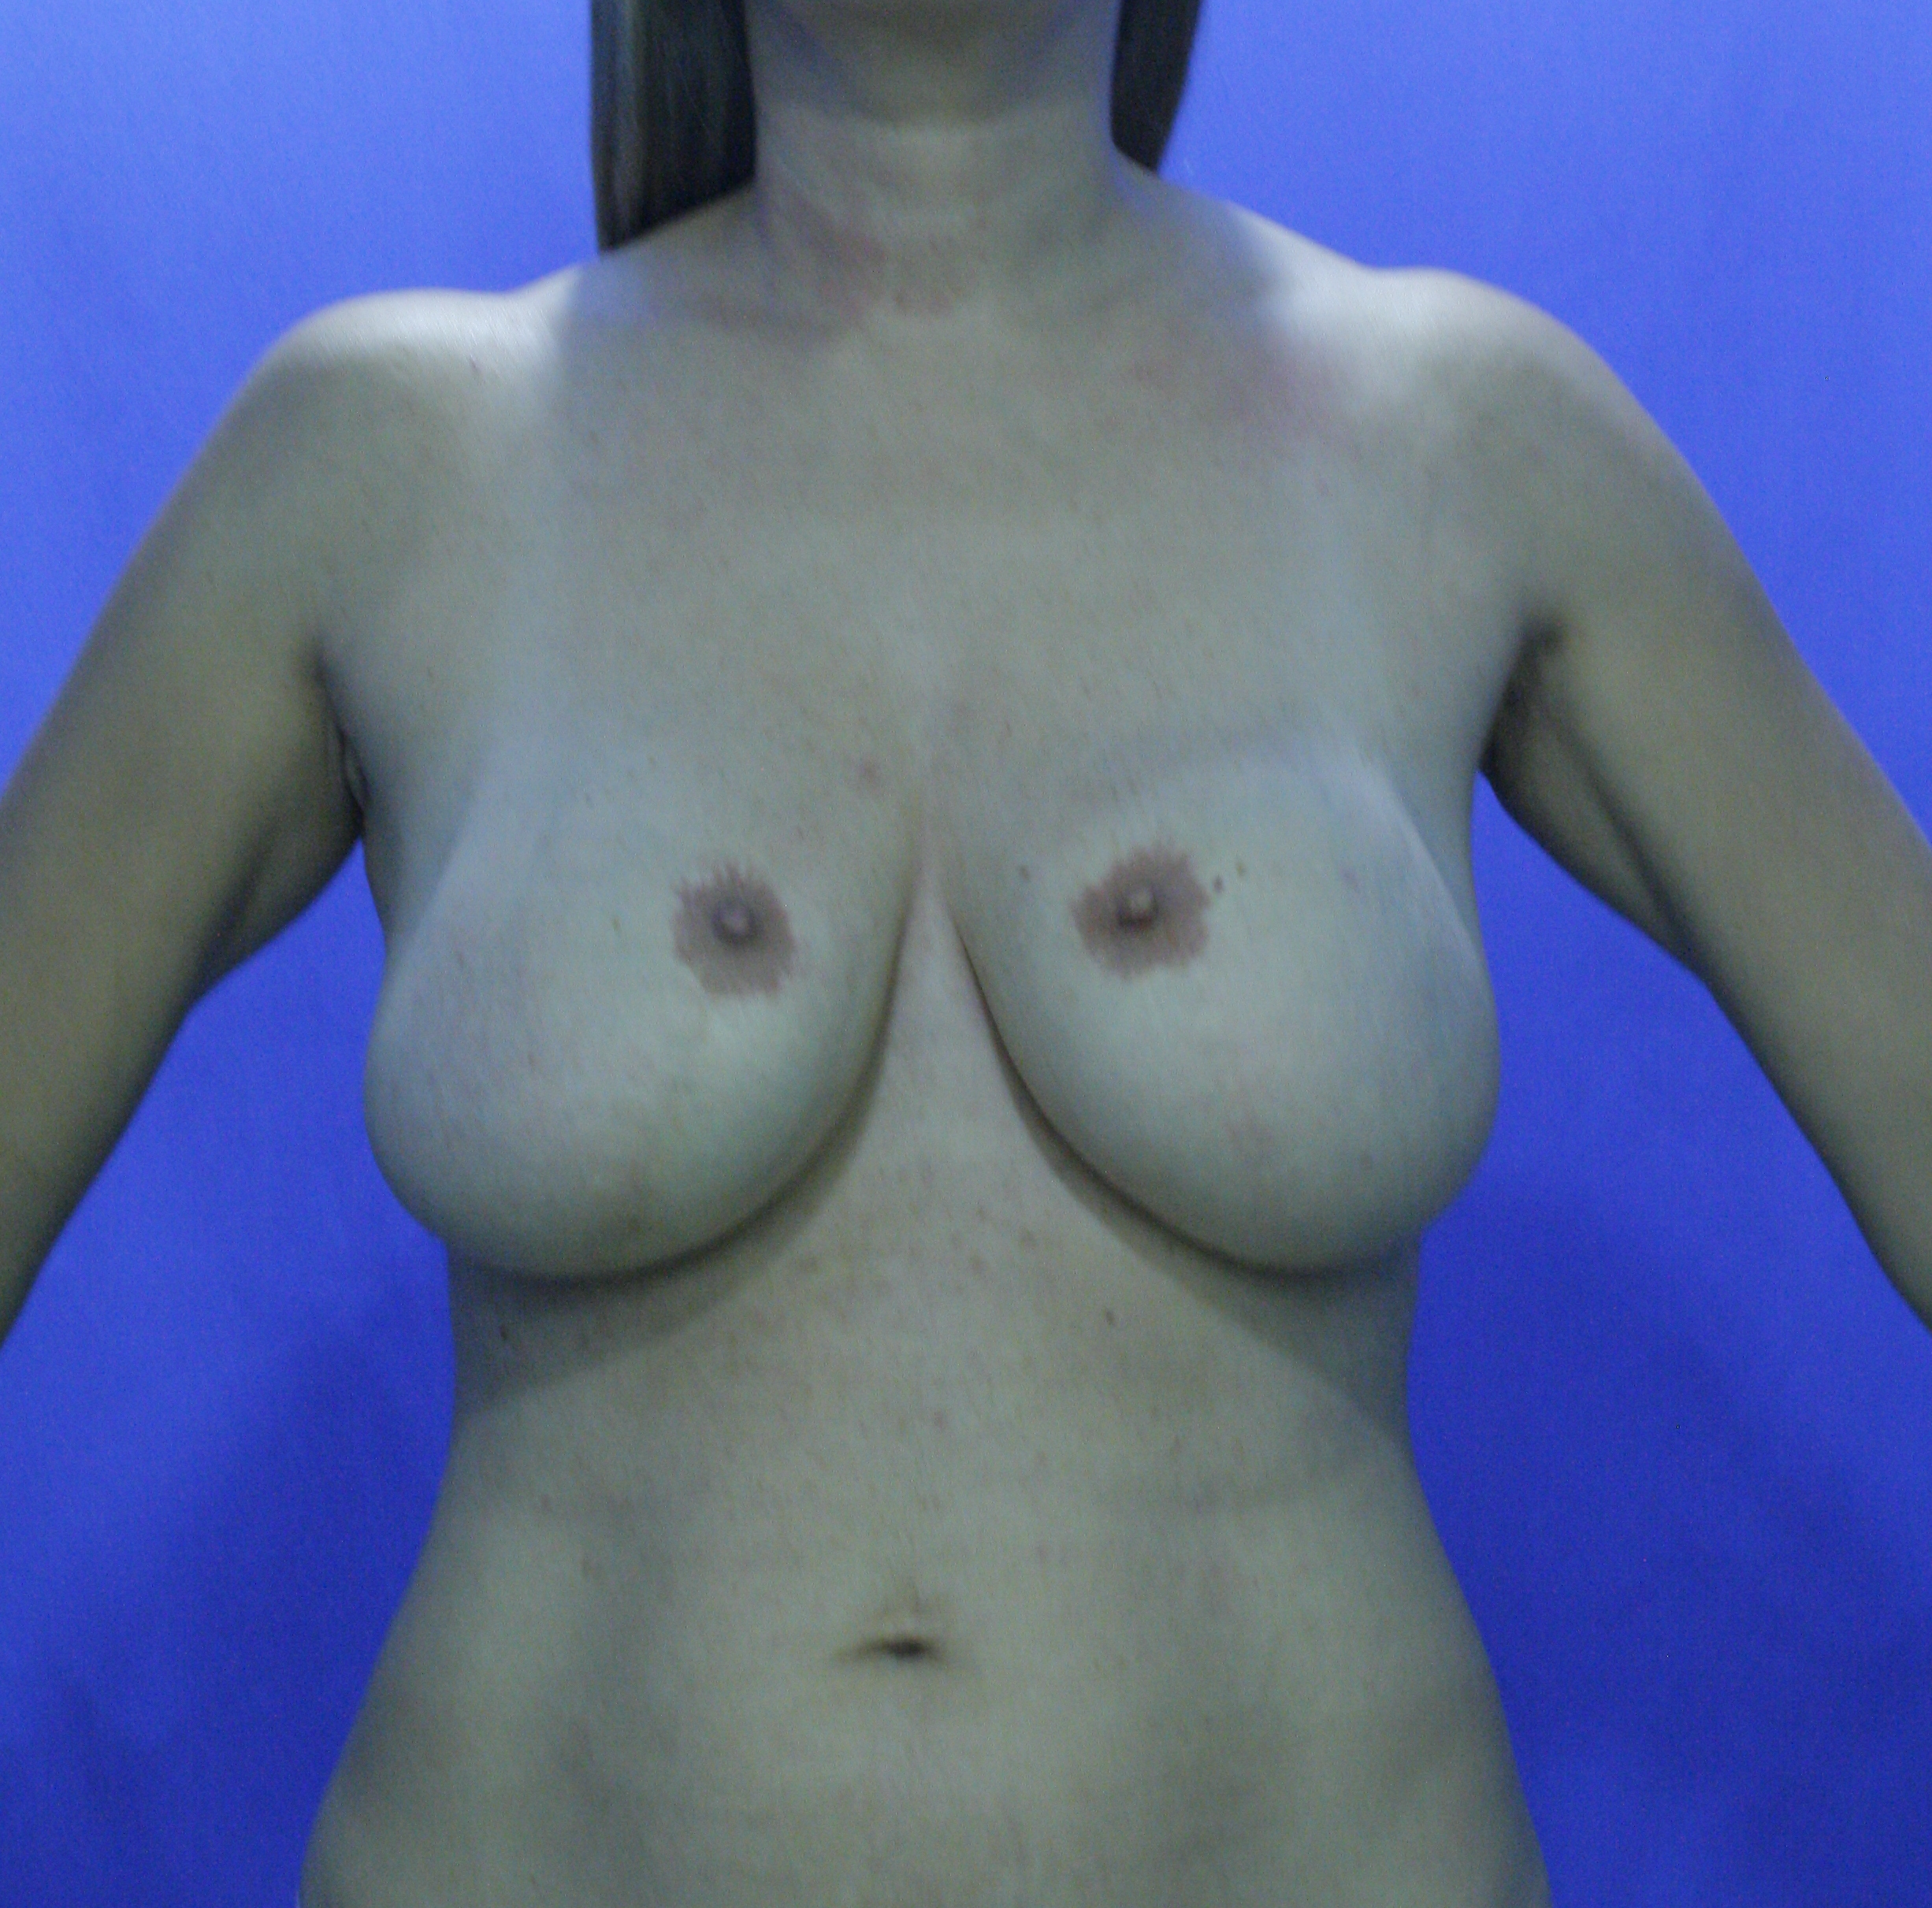
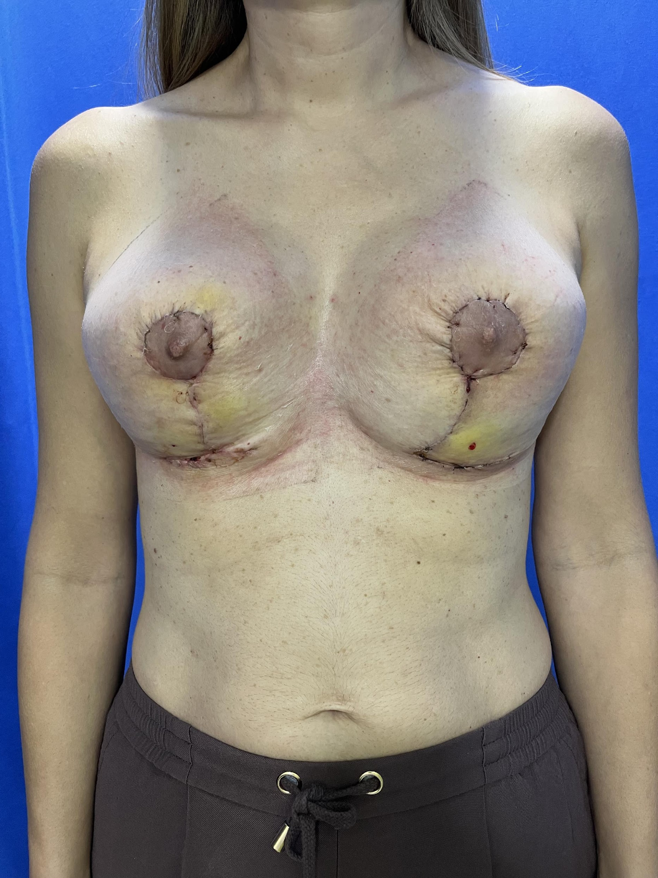
William Murillo, MD
.
Notes:
Un aparte importante de la preparación es la planeación: Aquí analizamos el peso del paciente, su estado de salud, las áreas a tratar, si haremos o no procedimientos asociados etc.. Se solicitan exámenes complementares e interconsultas. Tengamos en cuenta que el paciente de cirugía plástica estética, a pesar de ser alguien que busca el procedimiento por voluntad propia, es una persona que lleva una carga psicológica de estrés y ansiedad preoperatoria. De ahí porque en esta etapa, el médico (no los auxiliares) debe informar de manera comprensible para el nivel intelectual del paciente, sobre los pormenores de la intervención.. y así obtener el consentimiento de este.

Slide 12
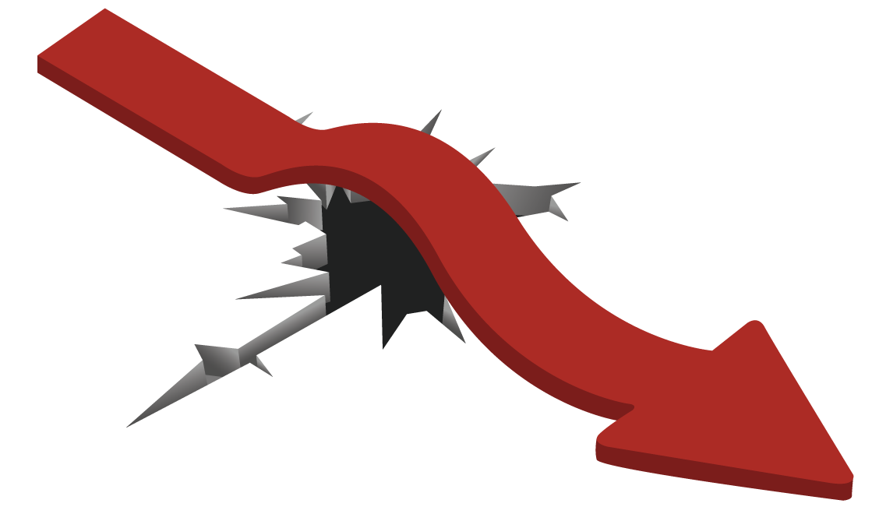

William Murillo, MD
Gestionar su propio riesgo
Notes:
Cuáles son entonces los objetivos de la gestión del riesgo en cirugía?

Slide 13
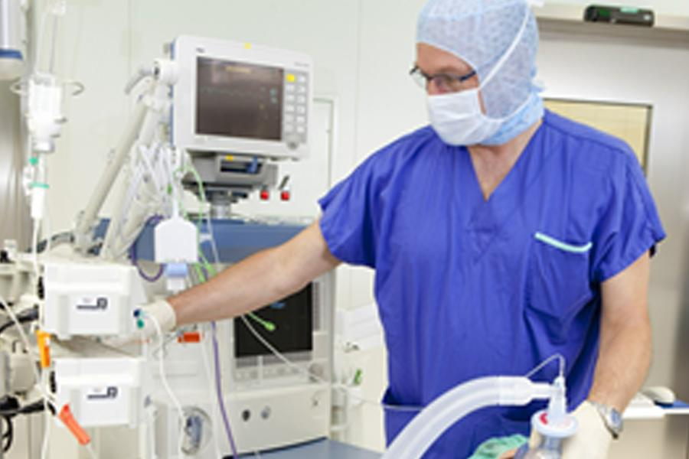
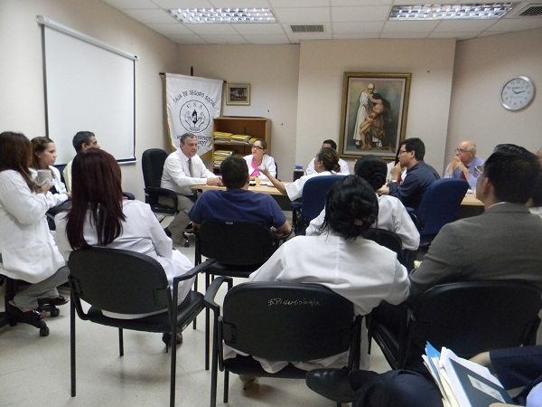
William Murillo, MD
Verificación
Notes:
Buscamos mejorar la movilidad del paciente.
Deambulación precoz
Terapia anti embolica (uso heparina de bajo peso molecular por dias).
Drenaje linfático a partir del cuarto día
Fajas por tres semanas

Slide 14




William Murillo, MD
Plastic Surgeon
=
X
Ecuación
del Riesgo
Riesgo
Amenaza
Vulnerabilidad
Notes:
Riesgo: es la posibilidad latente de materialización de un hecho dañoso
Amenaza: Es todo factor externo con potencial de causar daño. Ej. Cirujano no capacitado, recursos insuficientes etc.
Vulnerabilidad: es un factor interno de inseguridad ej. Una enfermedad de base del paciente.

Slide 15
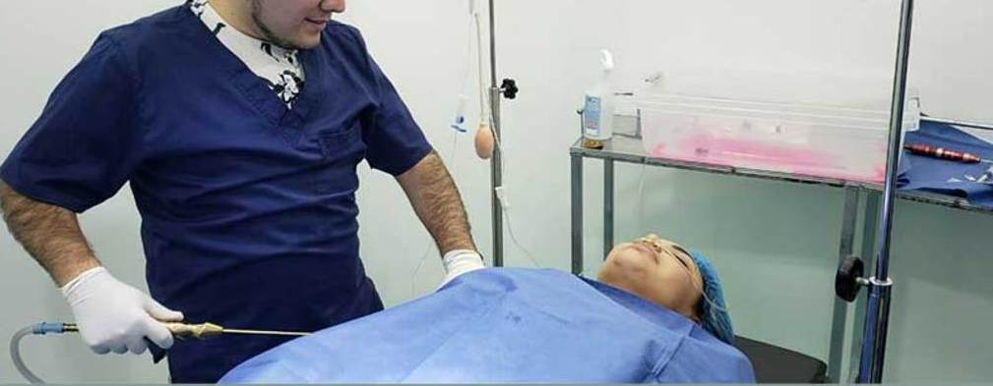

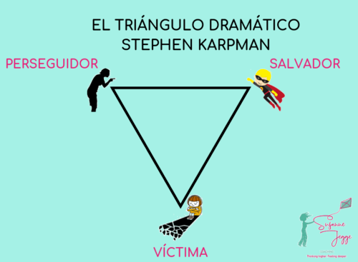
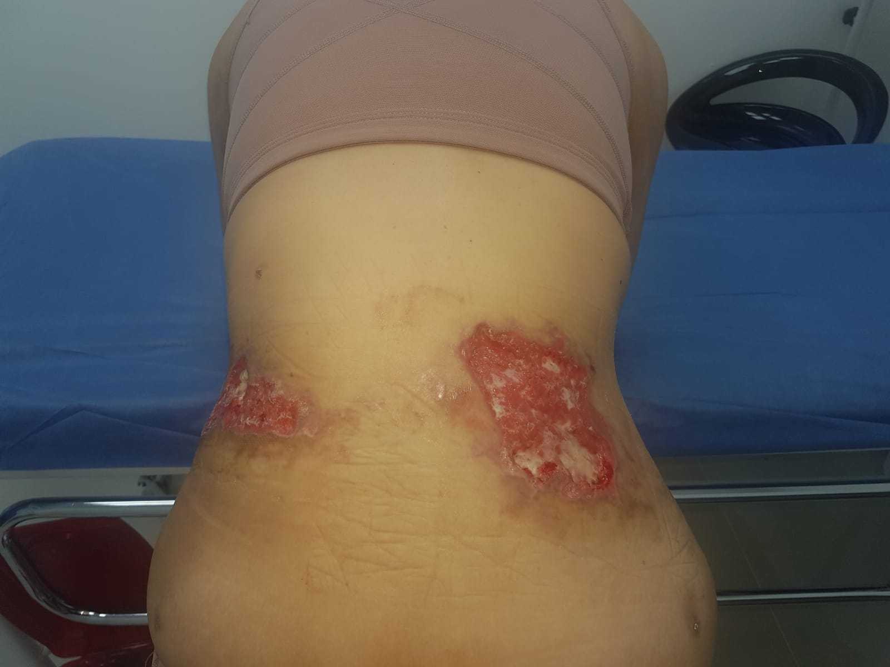
William Murillo, MD
Notes:
Como son estos elementos que componen el ciclo de gestión del riesgo.
Es importante tener en cuenta que cualquier acción que emprendamos conlleva un riesgo de no culminar exitosamente debido a una diversidad de factores, algunos predecibles y otros no. En este sentido, el riesgo ha sido motivo de estudio en diferentes frentes de la actividad humana. Comencemos entonces a analizar cada uno y a ver su correspondencia con nuestra actividad.

Slide 16
Normatividad
William Murillo, MD
Art. 1 inciso 3° Ley 23 / 81 Salvaguardar principios de la ciencia y los derechos de las personas.
Art. 53 Ley 23 / 81 – Sanciona el encubrimiento al ejercicio ilegal de la medicina
Art. 2344 del CC – Responsabilidad solidaria
Excepciones.
Art. 2350 del CC - caso fortuito.
Art. 2355 – prueba de culpa o mala intención de alguna persona exclusivamente, en cuyo caso será responsable ésta sola”. Ej.: El anestesiólogo que, sabiendo que un médico no es cirujano titulado y conociendo además su incompetencia técnica, procede con la anestesia” (Morales de Barrios, 1998).
Notes:
La buena preparación comienza con la idoneidad académica y profesional del recurso humano.
También debemos implementar una buena comunicación con todos aquellos que hagan parte del procedimiento. Con ello se busca reducir la posibilidad de errores originados en el actuar de las personas, disminuir al máximo tanto la pérdida de vidas, así como la materialización de daños.

Slide 17
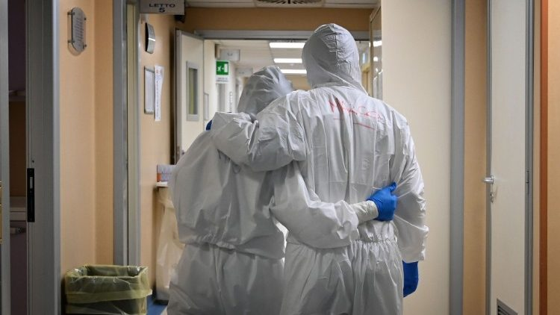
William Murillo, MD
Responsabilidad solidaria
Notes:
Primero que todo quisiera rendirle un homenaje a todos aquellos colegas y demás trabajadores de la salud que están en la primera línea o que han dejado su vida en ella al hacer frente a esta pandemia.

Slide 18



William Murillo, MD
Acciones seguras
Acciones propias
Actividades entrelazadas
Deber ser
Notes:
Mediante la gestión del riesgo en cirugía plástica con fines estéticos, lo que se pretende es ejercer una actividad vigilante y de reacción sobre sus aspectos clínico - quirúrgicos, los cuales no obstante haber sido bien estudiados y por tanto conocidos, llevan implícito un factor de gran aleatoriedad e incertidumbre.

Slide 19

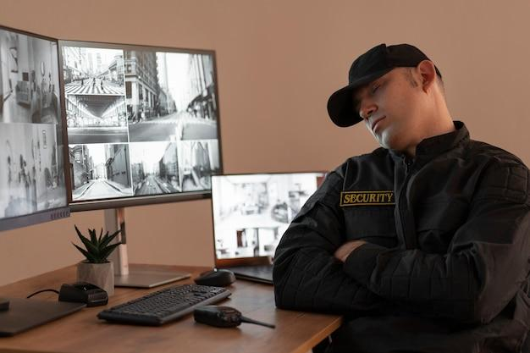
William Murillo, MD
Responsabilidad solidaria
Entes de control actuantes
Conclusión
Notes:
Mediante la gestión del riesgo en cirugía plástica con fines estéticos, lo que se pretende es ejercer una actividad vigilante y de reacción sobre sus aspectos clínico - quirúrgicos, los cuales no obstante haber sido bien estudiados y por tanto conocidos, llevan implícito un factor de gran aleatoriedad e incertidumbre.

Slide 20
teşekkürler
شكرا
Merci
感謝
Grazie
Gracias
Obrigado
Danke
감사
Mulţumesc
ευχαριστίες
William L. Murillo, MD
williamurillo@gmail.com
谢谢
תודה
Thank you
спасибо

